Slide 1
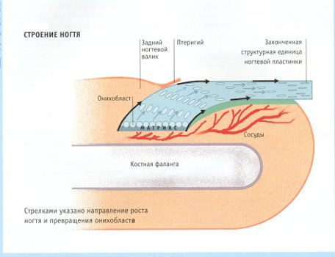
4- Mavzu: Keratin sintesisi jarayoni va tirnoqning o‘sishi
Tirnoqning tuzilishi.
Onixoblast
Orqa tirnoq vali.
Pterigiy.
Tirnoq plastinkasining tugallangan struktura birligi.
Tomirlar.
Suyak falangasi.
Strelkalar bilan tirnoq o‘sishi yo‘nalishi va onixoblastga aylanishi ko‘rsatilgan.
947 x 730

Slide 2
Tirnoqning turli qatlamlarining o‘sish tezligi.
Harorat
Kimyoviy agentlar
Tebranish.
Tomirlar.
Keratin murakkab va shu bilan birga tabiatdagi eng bardoshli oqsillardan biridir. Har qanday oqsil (protein) singari, keratin ham aminokislotalardan tuzilgan va u juda ko‘p miqdordagi sistin mavjudligi bilan ajralib turadi. Tirnoq plastinkasidagi oltingugurt miqdori oxir-oqibat ushbu aminokislotaga bog‘liq.

